Slide 1

Kryptographische Verfahren
Tim Tenbusch
Oberstufenzentrum Informations- und Medizintechnik
19.03.2024

Slide 2

Worum geht es?
Verschlüsselung
Symmetrische Verschlüsselung
Asymmetrische Verschlüsselung
Hybride Verschlüsselung
Hashing
TSL
2

Slide 3
Begriff
Die Kryptographie befasst sich mit der Verschlüsselung und Entschlüsselung von Daten sowie mit der Sicherstellung der Vertraulichkeit, Integrität und Authentizität von Informationen.
(eigene Definition)
3

Slide 4
Hashing
Integritätsprüfung, Passwort-Speicherung, Blockchain, effiziente Suche
mathematische Einwegfunktion
berechnet aus beliebig großer Eingabe eine Prüfsumme mit fester Länge
Beispiel einer Einwegfunktion: Quersumme (ist aber keine Hashfunktion)
3158 → 3+1+5+8 → 17
Rückberechnung wegen unendlicher Möglichkeiten uneindeutig
Quersumme 17 haben folgende Zahlen:
89, 98, 179, 188, 197, 269, 278, 287, 89, 98, 179, 188, 197, 269, 278, 287, 296, 359, 368, 377, 386, 395, 449, 458, 467, 476, 485, 494, 539, 548, 557, 566, 575, 584, 593, 629, 638, 647, 656, 665, 674, 683, 692, 719, 728, 737, 746, 755, 764, 773, 782, 791, 809, 818, 827, 836, 845, 854, 863, 872, 881, 890, 908, 917, 926, 935, 944, 953, 962, 971, 980, 1079, 1088, 1097, 1169, 1178, 1187, 1196, 1259, 1268, 1277, 1286, 1295, 1349, 1358, 1367, 1376, 1385, 1394, 1439, 1448, 1457, 1466, 1475, 1484, 1493, 1529, 1538, 1547, 1556, 1565, 1574, 1583, 1592, 1619, 1628, 1637, 1646, 1655, 1664, 1673, 1682, 1691, 1709, 1718, 1727, 1736, 1745, 1754, 1763, 1772, 1781, 1790, 1808, 1817, 1826, 1835, 1844, 1853, 1862, 1871, 1880, 1907, 1916, 1925, 1934, 1943, 1952, 1961, 1970, 2069, 2078, 2087, 2096, 2159, 2168, 2177, 2186, 2195, 2249, 2258, 2267, 2276, 2285, 2294, 2339, 2348, 2357, 2366, 2375, 2384, 2393, 2429, 2438, 2447, 2456, 2465, 2474, 2483, 2492, 2519, 2528, 2537, 2546, 2555, 2564, 2573, 2582, 2591, 2609, 2618, 2627, 2636, 2645, 2654, 2663, 2672, 2681, 2690, 2708, 2717, 2726, 2735, 2744, 2753, 2762, 2771, 2780, 2807, 2816, 2825, 2834, 2843, 2852, 2861, 2870, 2906, 2915, 2924, 2933, 2942, 2951, 2960, 3059, 3068, 3077, 3086, 3095, 3149, 3158, 3167, 3176, 3185, 3194, 3239, 3248, 3257, 3266, 3275, 3284, 3293, 3329, 3338, 3347, 3356, 3365, 3374, 3383, 3392, 3419, 3428, 3437, 3446, 3455, 3464, 3473, 3482, 3491, 3509, 3518, 3527, 3536, 3545, 3554, 3563, 3572, 3581, 3590, 3608, 3617, 3626, 3635, 3644, 3653, 3662, 3671, 3680, 3707, 3716, 3725, 3734, 3743, 3752, 3761, 3770, 3806, 3815, 3824, 3833, 3842, 3851, 3860, 3905, 3914, 3923, 3932, 3941, 3950, 4049, 4058, 4067, 4076, 4085, 4094, 4139, 4148, 4157, 4166, 4175, 4184, 4193, 4229, 4238, 4247, 4256, 4265, 4274, 4283, 4292, 4319, 4328, 4337, 4346, 4355, 4364, 4373, 4382, 4391, 4409, 4418, 4427, 4436, 4445, 4454, 4463, 4472, 4481, 4490, 4508, 4517, 4526, 4535, 4544, 4553, 4562, 4571, 4580, 4607, 4616, 4625, 4634, 4643, 4652, 4661, 4670, 4706, 4715, 4724, 4733, 4742, 4751, 4760, 4805, 4814, 4823, 4832, 4841, 4850, 4904, 4913, 4922, 4931, 4940, 5039, 5048, 5057, 5066, 5075, 5084, 5093, 5129, 5138, 5147, 5156, 5165, 5174, 5183, 5192, 5219, 5228, 5237, 5246, 5255, 5264, 5273, 5282, 5291, 5309, 5318, 5327, 5336, 5345, 5354, 5363, 5372, 5381, 5390, 5408, 5417, 5426, 5435, 5444, 5453, 5462, 5471, 5480, 5507, 5516, 5525, 5534, 5543, 5552, 5561, 5570, 5606, 5615, 5624, 5633, 5642, 5651, 5660, 5705, 5714, 5723, 5732, 5741, 5750, 5804, 5813, 5822, 5831, 5840, 5903, 5912, 5921, 5930, 6029, 6038, 6047, 6056, 6065, 6074, 6083, 6092, 6119, 6128, 6137, 6146, 6155, 6164, 6173, 6182, 6191, …
Hashing hat GAR NICHTS mit Verschlüsselung gemein!
4

Slide 5
Hashing
Anforderungen an Hashfunktionen
Deterministisch (gleicher Eingabewert = gleicher Ausgabewert)
Einwegfunktion (keine Rückberechnung möglich)
Kollisionsresistenz (wenige Eingaben haben den gleichen Ausgabewert)
Gleichmäßige Verteilung (ähnliche Eingaben haben stark unterschiedliche Hashes, Verteilung der Ausgabewerte über den gesamten Wertebereich)
Effizienz (wenig Rechenleistung, sehr schnell → mind. 10.000 Hashes pro Sekunde)
Algorithmus | Prüfsummenlänge | Besonderheit | Sicherheit
MD5 | 128-Bit | Viele Kollisionen | 🔴
SHA-1 | 160-Bit | PDF-Kollisionen | 🟠
SHA-2 | 256/384/512 Bit |  | 🟢
SHA-3 | 224/256/384/512 Bit | neue Architektur | 🟢
Blake2 | 224/256/384/512 Bit | sehr effizient | 🟢
5

Slide 6
MD5
SHA-1
SHA-512
SHA3-256
Hashing
Nutzung in Java
public static byte[] sha256Hash(String text) {
try {
MessageDigest digest = MessageDigest.getInstance("SHA-256");
return digest.digest(text.getBytes(StandardCharsets.UTF_8));
} catch (NoSuchAlgorithmException e) {
e.printStackTrace();
return null;
}
}
6

Slide 7
Hashing
Lawineneffekt
String text = "Hashfunktionen sind cool und total leicht zu benutzen.";
String hash = sha256Hash(text);
System.out.println("Eingabe: " + text);
System.out.println("Ausgabe: " + hash);
text = "Hashfunktionen sind cool und total leicht zu benutzen!";
hash = sha256Hash(text);
System.out.println("Eingabe: " + text);
System.out.println("Ausgabe: " + hash);
!
Eingabe: Hashfunktionen sind cool und total leicht zu benutzen.
Ausgabe: ea77c6aca347863861a5bbc43147dd6a241adf92f485b89c59131f62b603ddd2
Eingabe: Hashfunktionen sind cool und total leicht zu benutzen!
Ausgabe: 3dcb9fa142e95954a029cf288f3afb670a7022d72a4a33a1ca16285ac45c9634
7

Slide 8



Verschlüsselung
Sichere Datenübertragung, Signaturen, Zertifikate
mathematische Zweiwegfunktion
verschlüsselt mit einem Schlüsselwert Informationen zu unlesbaren Text
entschlüsselt den unlesbaren Text mit einem Schlüsselwert
z.B. Caesarverschiebung
OSZIMT + C → RVCLPW - C → OSZIMT
8

Slide 9
Symmetrische Verschlüsselung
Verfahren
Blockchiffren und Stromchiffren
Schlüssel ver- und entschlüsselt Nachricht
beide Parteien müssen den Schüssel kennen
Schnelle Ver- und Entschlüsselung
geringere Schlüsselgröße nötig
Einfachere Implementierung
Sichere Schlüsselübertragung
Skalierbarkeit
keine digitale Signatur
9

Slide 10
Asymmetrische Verschlüsselung
Verfahren
Es gibt einen geheimen und einen öffentlichen Schlüssel (public/private key)
Die Nachricht wird mit einem der beiden Schlüssel ver- und mit dem anderen entschlüsselt.
Funktion durch rechenaufwändige Primfaktorzerlegung
Sichere Schlüsselübertragung
digital signierbar
Langsame Ver- und Entschlüsselung
schwierige Schlüsselherstellung
10

Slide 11
Hybride Verschlüsselung
Verfahren
nutzt für die Schlüsselübertragung das langsame asymmetrische Verfahren
tauscht in diesem sicheren Kanal einen symmetrischen Schlüssel aus
verschlüsselt eigentliche Kommunikation mit diesem Schlüssel
11

Slide 12
SSL → TSL
Secure Sockets Layer, Transport Layer Security
Verschlüsselungsprotokoll bei Datenübertragung in Netzwerken
SSL(wird nicht mehr benutzt) ist der Vorgänger für TSL
TSL aktuell in Version 1.3
HTTPS benutzt u.a. dieses Protokoll (OSI Schicht 5 – Sitzungsschicht)
Hybrides Verfahren
12

Slide 13
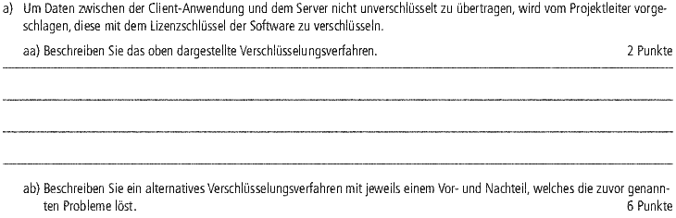
Prüfungsaufgaben
21W
13

Slide 14
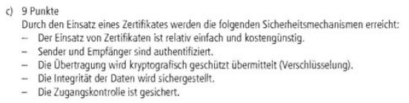
Prüfungsaufgaben
22S
14

Slide 15

Prüfungsaufgaben
22W
15

Slide 16
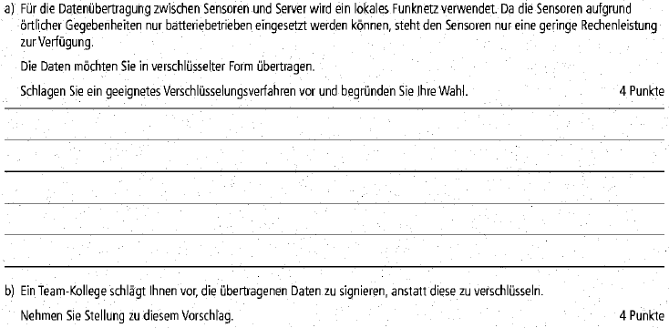
Prüfungsaufgaben
23S
16

Slide 17

17

